Slide 1
Рослини палеозойської ери

Slide 2
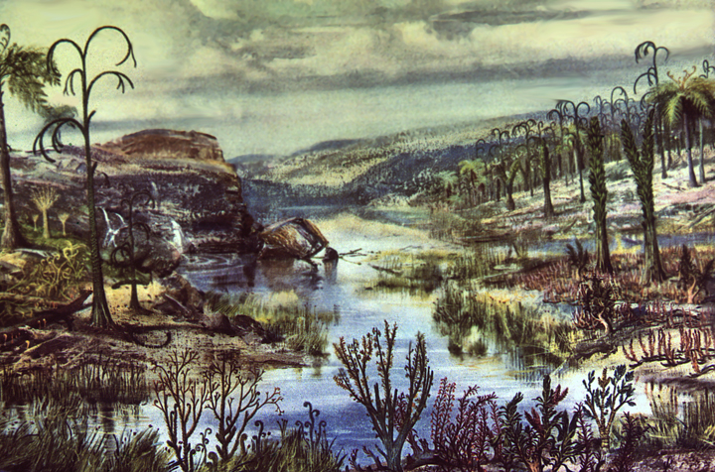
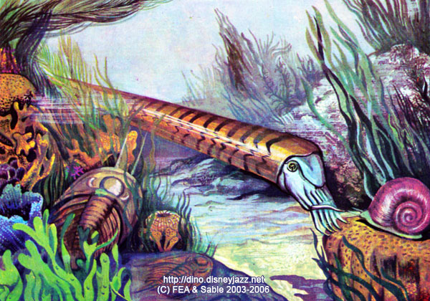
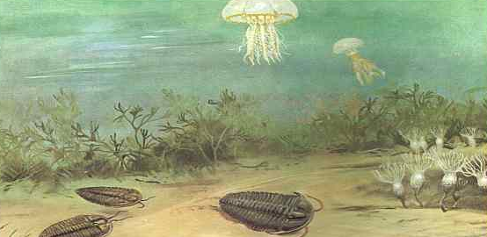
Палеозойська ера
Палеозойська ера — геологічна ера протяжністю від 541 до 252.2 млн років тому. В середині палеозою виникли перші наземні рослини - псилофіти й плауноподібні. Пізніше розвинулись деревоподібні папороті, хвойні.

Slide 3
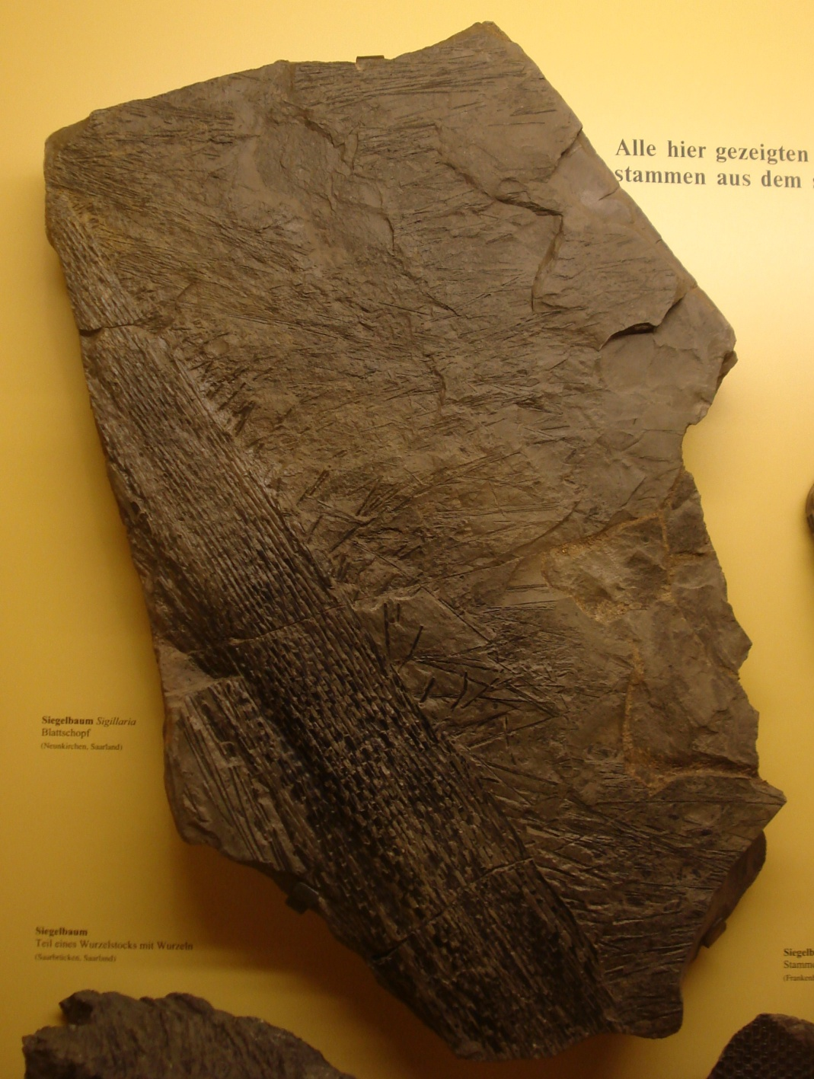
Сигілярія
Вимерлий рід спорових деревоподібних рослин, що існували в період пізнього карбону, однак остаточно вимерли в ранній пермський період.

Slide 4
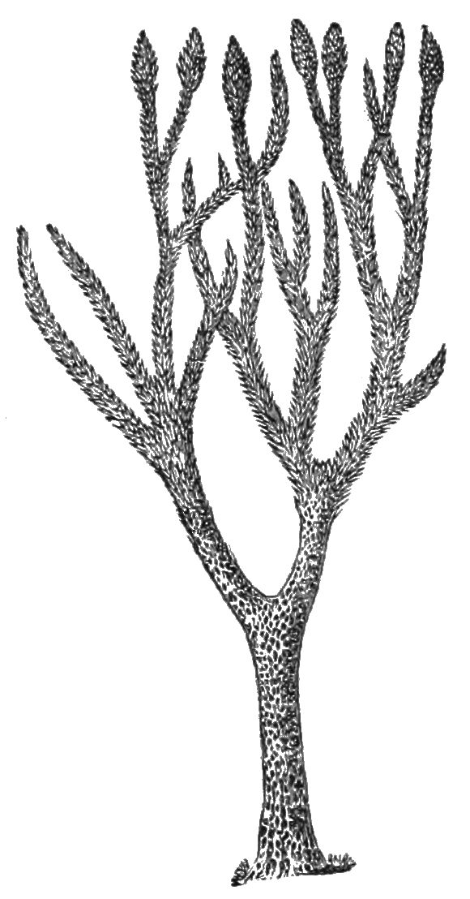
Лепидодендрон
Рід вимерлих деревоподібних плауновидних рослин, який існував в кам'яновугільному періоді і складав частину флори вугільних лісів.

Slide 5
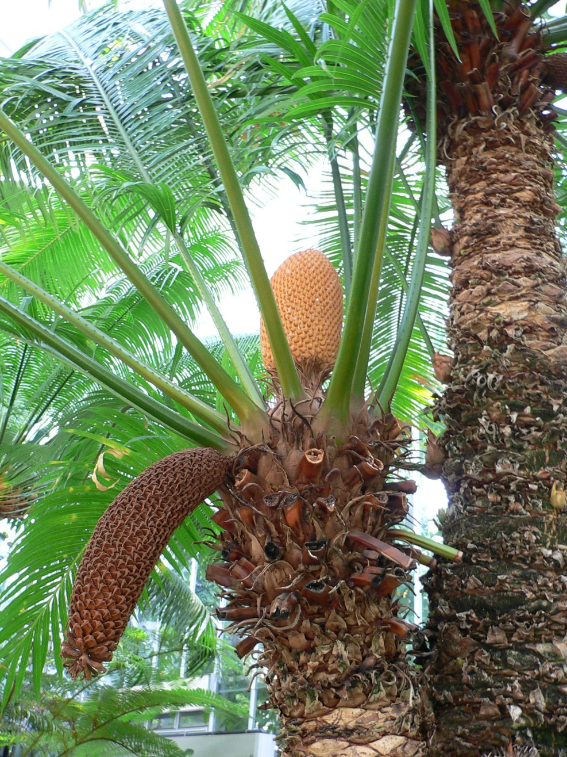
Саговник
Рід голонасінних рослин родини Саговникові (Cycadaceae) ряду Саговникоподібні (Cycadales). Це один з найдавніших представників сучасної флори, ровесник динозаврів. Встановлено, що тривалість життя саговника може досягати 5000 років.

Slide 6
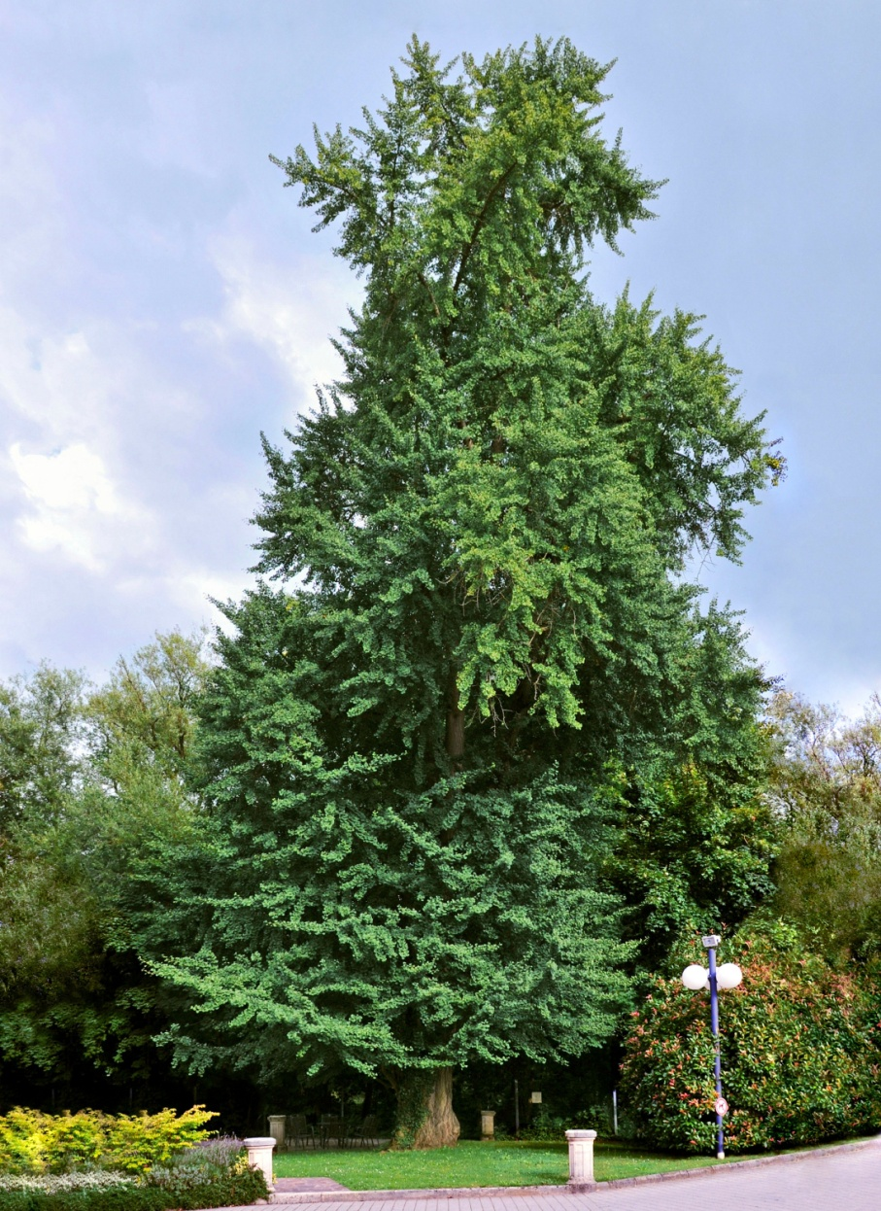
Гінкго
Гінкго (Ginkgo) є родом вельми незвичної, неквіткової рослини, яку зазвичай називають гінкго. Рід містить один живий вид, G. Biloba(Гінкго дволопатеве).

Slide 7
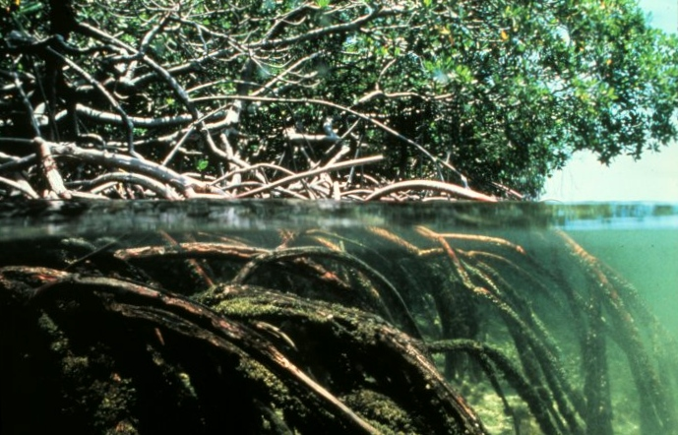
Мангровий ліс
Мангровий ліс — біом солоних берегових екосистем.
Мангрові ліси ростуть на узбережжях, де в місцях, захищених від енергії хвиль, скупчуються дрібнодисперсні осадові відклади, часто з високим вмістом органіки.

Slide 8
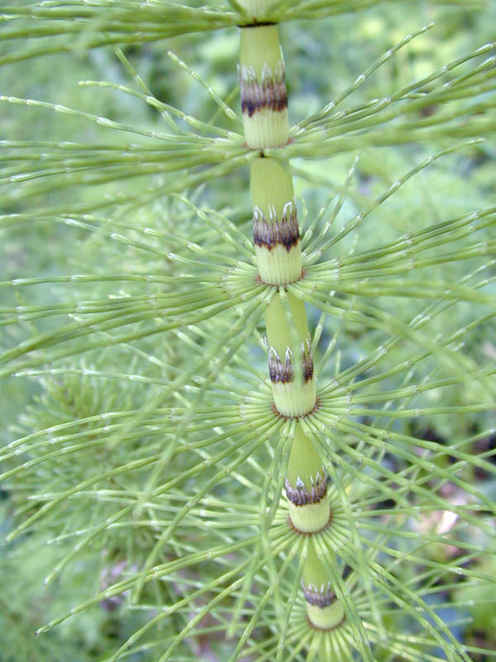
Хвощ
Рід багаторічних трав'янистих спорових рослин, єдиний рід у своєму класі, належить до групи судинних рослин Moniliformopses.

Slide 9
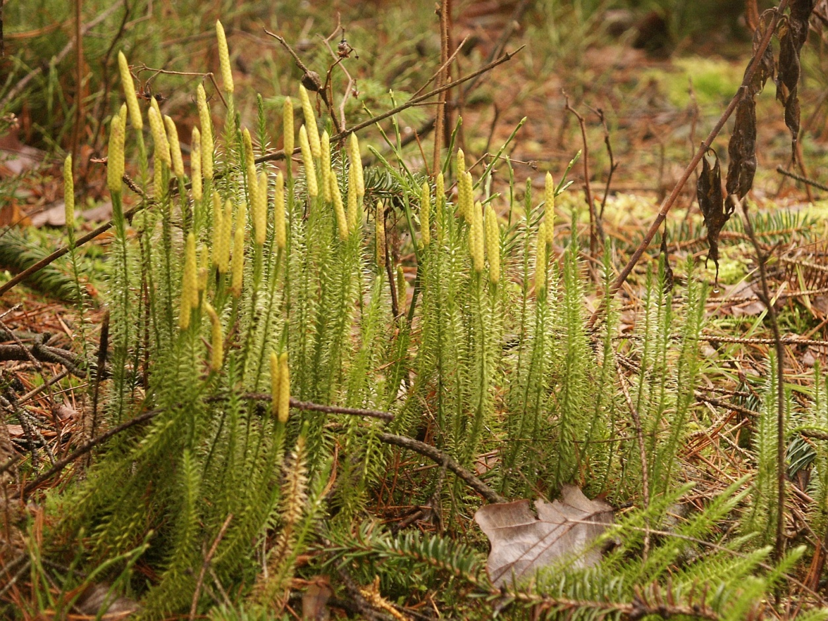
Плаун колючий
Багаторічна, тіньовитривала, заввишки 10-30 см трав'яниста, вічнозелена спорова рослина з родини Плаунових.

Slide 10
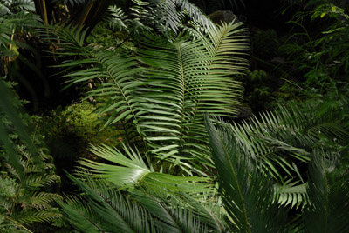
Цератозамія
Рід голонасінних рослин родини Замієві (Zamiaceae). Цератозамія поширена у південно-східних районах Мексики та Гватемали.

Slide 11
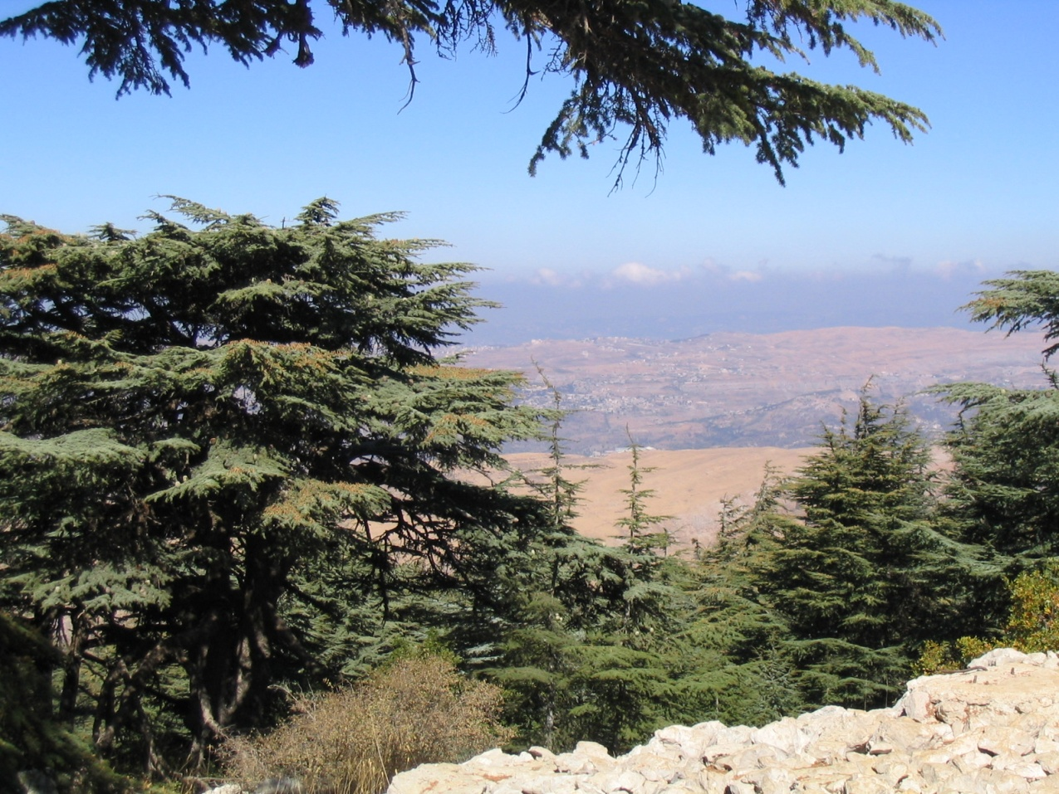
Кедр
Рід класу хвойних (Coniferopsida або Pinopsida) родини соснових (Pinaceae), найбільш пов'язаний з ялицею (Abies).

Slide 12
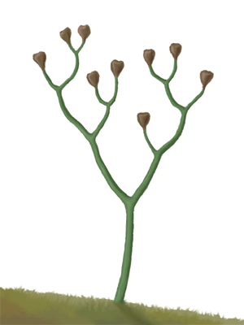
Риніофіти
Викопна базальна група судинних рослин, що за традицією містить клас риніопсидів (Rhyniopsida). Точний склад групи постійно переглядається із знаходженням нових залишків рослин та у спробах утворення монофілетичної групи.

